Slide 1
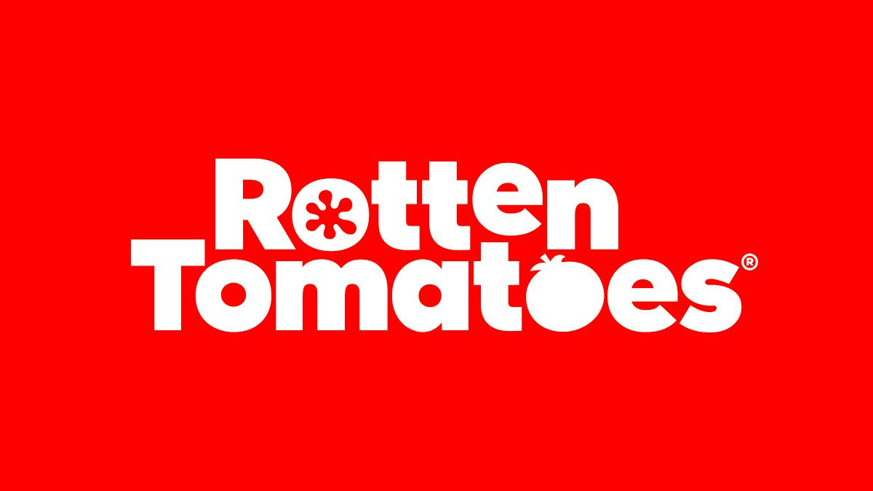
Modelo de machine learning para predecir la calificación (Tomatometer).
Jesús David Martínez Arenas

Slide 2
Limpiar
Analizar
Normalizar
Usar modelos (Regresión y Clasificación)

Slide 3
¿Qué es Rotten Tomatoes?
Es una web que recopila críticas de películas realizadas por otros medios. Su nombre se debe a esa bonita tradición de tirar tomates a los actores de teatro que no terminaban de caer bien al respetable.
Lo que más destaca de la ficha de cada película es un apartado llamado “Tomatometer”. Este porcentaje representa la cantidad de críticas positivas profesionales que ha conseguido el título en cuestión.

Slide 4
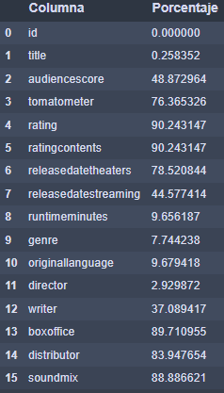
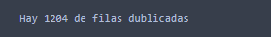
Limpiando datos
Nulos en la Base de Datos
Eliminar Filas Duplicadas

Slide 5
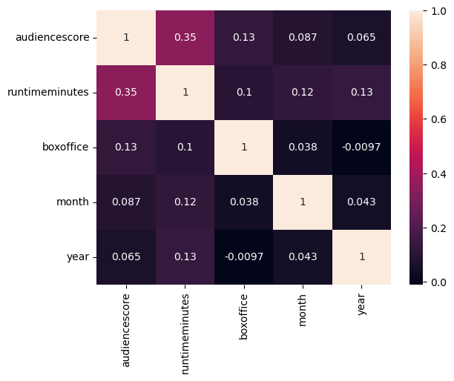
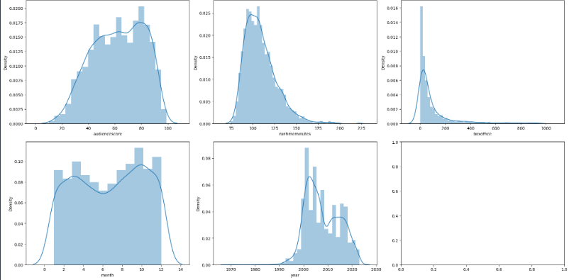
Analizando Datos
https://public.tableau.com/app/profile/jesus.david.martinez.arenas/viz/Tomato_Movies_Data_Analysis/Dashboard1

Slide 6
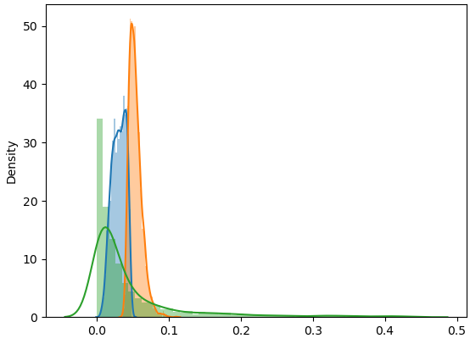
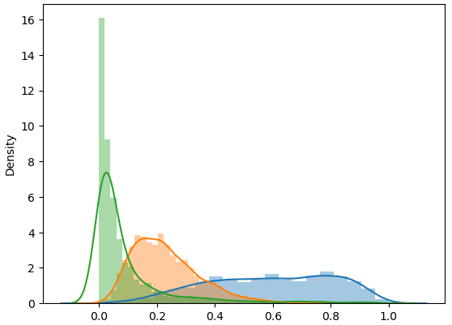
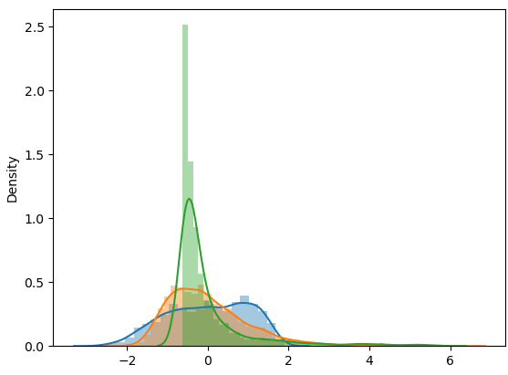
Usando Normalizer, MinMaxScaler y StandardScaler
Normalizer
MinMaxScaler
StandardScaler

Slide 7
MODELOS USADOS
Datos | Modelo Linear Regresor
43 | 45
10 | 10
87 | 72
91 | 71
73 | 66
0.51
0.50
0.48
Linear Regressor
Linear Model
Kneighbors Regressor Model

Slide 8
Bibliografías
Rosado, R. (2021,02 DE MARZO). EL PUEBLO VS. ROTTEN TOMATOES: ¿HERRAMIENTA O PROBLEMA?. Fotogramas. https://www.fotogramas.es/noticias-cine/a18735430/rotten-tomatoes-herramienta-problema/#:~:text=Rotten%20Tomatoes%2C%20que%20literalmente%20se,de%20caer%20bien%20al%20respetable.
Chocobar, H. (2022,24 DE NOVIEMBRE). Cómo realizar la normalización de bases de datos y por qué. OpenWebinars. https://openwebinars.net/blog/como-realizar-la-normalizacion-de-bases-de-datos-y-por-que/

Slide 9
Qué es la normalización de una base de datos y por qué se usa?
La normalización de bases de datos en simples palabras es organizar nuestro conjunto de datos para evitar redundancias y duplicaciones.
Los principales motivos para normalizar las bases de datos son evitar la duplicidad de datos, garantizar la mínima redundancia y lograr la máxima estabilidad.

